Slide 1
Tuần 14
Bài 39: Lít - Tiết 1
TOÁN 2
Tập 1

Slide 3
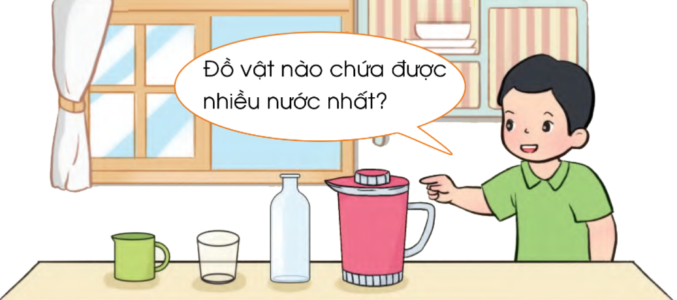

Slide 4
KHÁM PHÁ
KIẾN THỨC MỚI

Slide 5
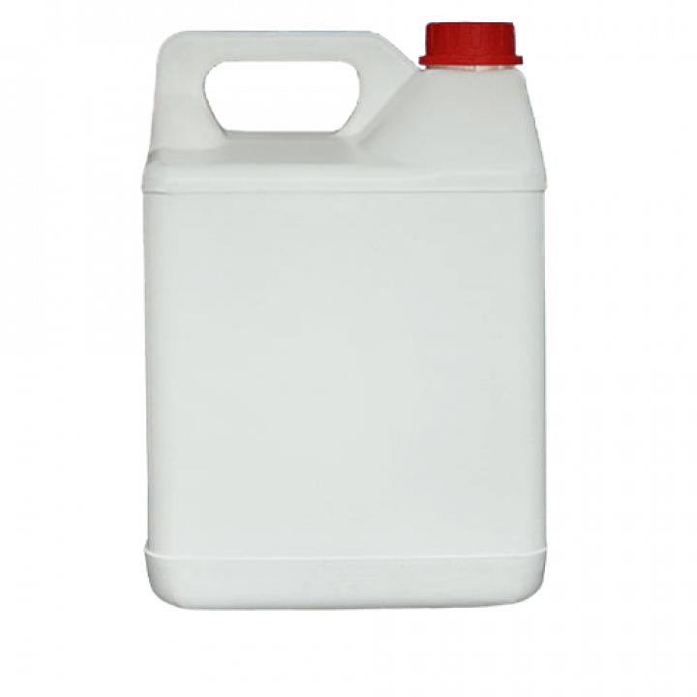
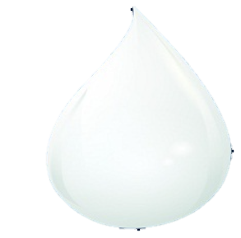
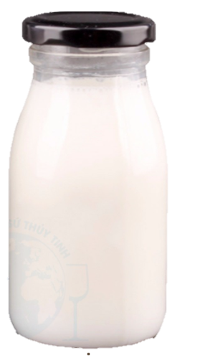
1l
1l
Rót đầy chai sữa
Chai 1 lít
Ta được 1 l sữa
Lít viết tắt là l

Slide 6
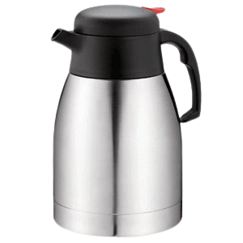
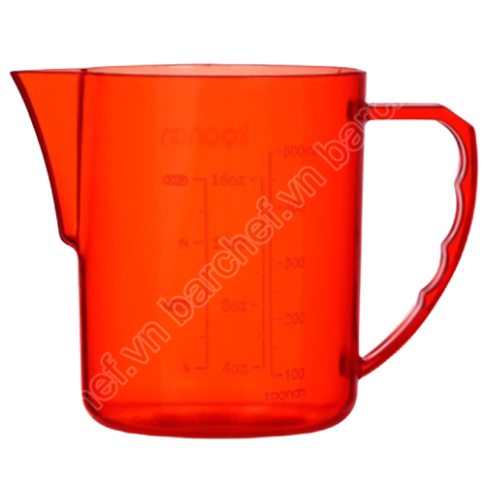
1l
1l
Rót đầy 2 ca nước
Ta được 2 l nước

Slide 7
LUYỆN TẬP
THỰC HÀNH

Slide 8
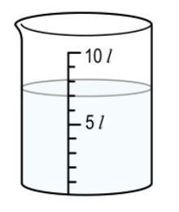
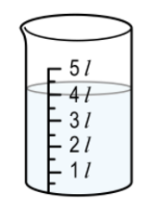
a. Mỗi bình sau chứa bao nhiêu lít nước?
1

Slide 9
b. Rót nước từ bình vào đầy ba ca 1l thì vừa hết nước
trong bình. Hỏi lúc đầu bình có bao nhiêu lít nước?
1
Trả lời: Lúc đầu bình có l nước.

Slide 10
Tính (theo mẫu):
2
37
Mẫu:
32 l + 5 l =
l
15 l + 5 l =
7 l + 3 l + 8 l =
22 l – 20 l =
37 l – 2 l – 5 l =

Slide 11
Bình xăng của một ô tô có 52 l xăng, ô tô đã đi một quãng đường
hết 30 l xăng. Hỏi bình xăng của ô tô còn lại bao nhiêu lít xăng?
3
Có: 52 l xăng
Đã dùng: 30 l xăng
Còn lại: l xăng
?
Bài giải:
Bình xăng của ô tô còn lại số lít xăng là
52 – 30 = 22 (l)
Đáp số: 22 l xăng

Slide 12
DẶN DÒ

Slide 13
Hoc10 chúc các em học tốt!

